Slide 1
ГОУ СПО «Миасское медицинское училище»
Областной конкурс электронных пособий.
Электронный учебник
по дисциплине
«Информационное обеспечение профессиональной деятельности»
Автор – составитель:
Саитхужина Елена Шайхуловна

Slide 2
Информационные технологии развиваются столь стремительно, что знания в области информатики быстро устаревают.

Slide 3
Развитие информационных технологий привело к революционным изменениям в области обработки медицинской информации.
Для успешного внедрения в медицину компьютерных технологий необходимо, чтобы медицинский персонал получил качественную подготовку в области информатики.

Slide 4
Благодаря своим конструктивным и функциональным особенностям современный персональный компьютер находит свое применение в обучении самым разнообразным дисциплинам и служит базой для создания большого числа новых информационных технологий обучения.

Slide 5
Технические возможности информационных технологий в обучении позволяют:
- активизировать учебный процесс;
- индивидуализировать обучение;
- повысить наглядность в предъявлении материала;
- сместить акценты от теоретических знаний к практическим;
- повысить интерес студентов к обучению.

Slide 6
Цель:
использование технических
возможностей ПК для активного индивидуального обучения студентов

Slide 7
Электронный учебник по дисциплине «Информационное обеспечение профессиональной деятельности» соответствует ГОС СПО по специальности
«Лечебное дело»

Slide 8
Электронный учебник по дисциплине ИОПД охватывает два раздела:
Глобальная сеть Интернет. Сетевые технологии и службы.
Технология поиска информации в сети Интернет.

Slide 9
Данное учебное пособие создано в электронной оболочке Baseplo, разработанной Челябинским экономическим колледжем.
Оболочка Baseplo имеет 2 режима работы:
Режим преподавателя (создание и редактирование учебного материала)
Режим студента (чтение лекций
и контроль знаний)

Slide 10
Вход в режим преподавателя осуществляется по паролю.
Данный режим позволяет вводить:
- тексты лекций
- тренинги
- тесты
Оформление страниц зависит от фантазии разработчика и его знаний языка HTML.

Slide 11
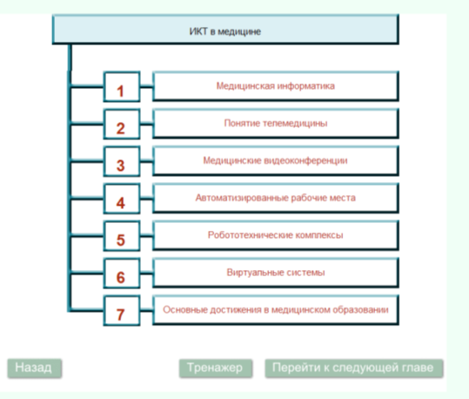
Лекции могут содержать тексты, схемы, графики, картинки, гиперссылки.

Slide 12
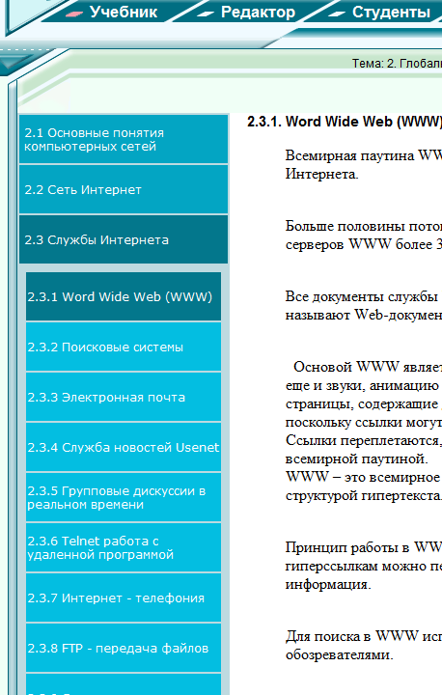
Отображение содержания учебника позволяет студентам не только переходить от раздела к разделу, но и наглядно представлять структуру всего материала.

Slide 13
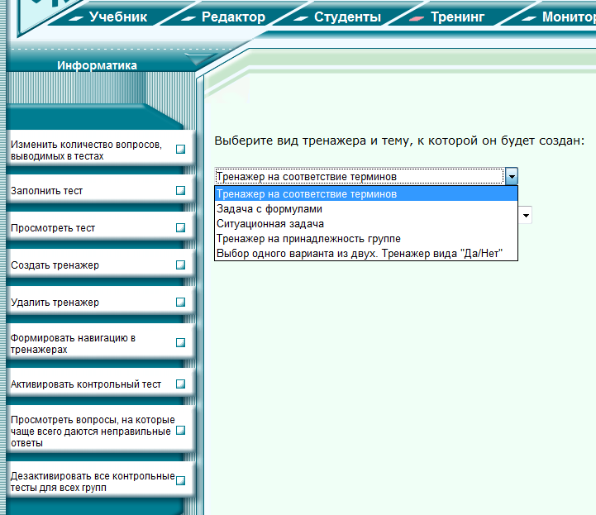
Можно создавать различные виды тренингов.

Slide 14
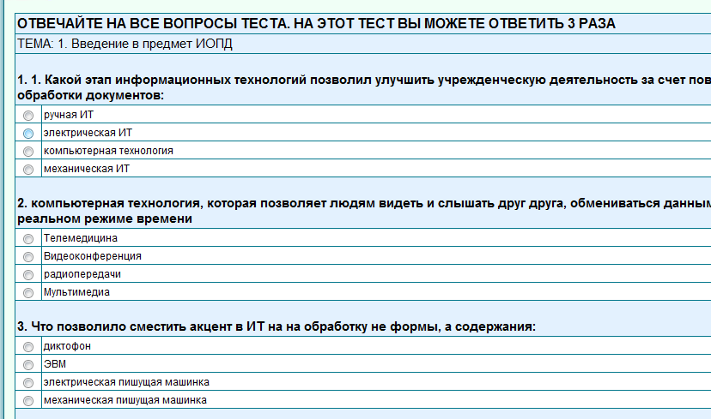
Тесты предназначены для организации контроля знаний студентов

Slide 15
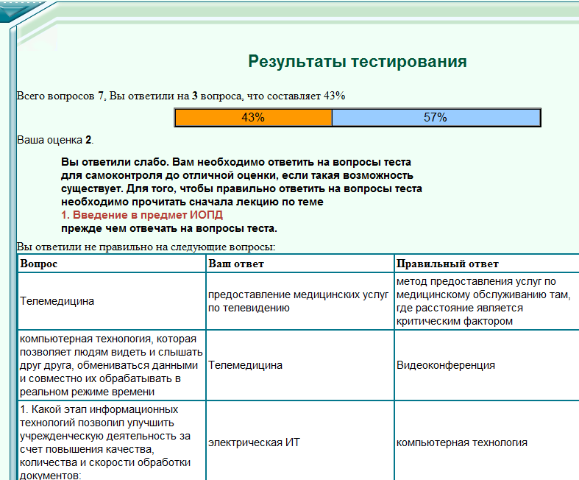
По завершению тренингов и тестов появляются комментарии с указанием количества правильных и неправильных ответов, а также рекомендации к какой главе следует обратиться, чтобы восполнить пробелы в знаниях.

Slide 16
Студенческий функционал создается по завершению работы преподавателя. Он представляет собой отдельный пакет. Именно этот пакет устанавливается как сетевая версия для работы студентов.
Поэтому у студента отсутствует возможность редактирования лекционного и тестирующего материала.

Slide 17
«Необходимость принципа наглядности вытекает из особенностей восприятия человеком окружающего мира: чем больше органов чувств участвует в восприятии объекта или явления, тем представление о нем остается в памяти ярче, глубже, конкретнее. А зрительные образы являются самыми яркими.»
К.Д. Ушинский

Slide 18
Конечно же, использование различных новаций требует немало времени (свободного от занятий, личного времени педагога), но удовлетворение от здорово выполненной работы, интерес студентов, повышение уровня усвоения знаний – все это помогает вывести обучение на более качественный уровень и привносит «изюминку» в любимую работу.

Slide 19
Желаю всем
творческих успехов!

